Slide 1
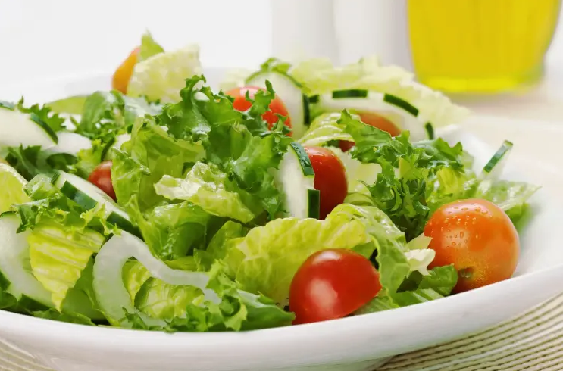
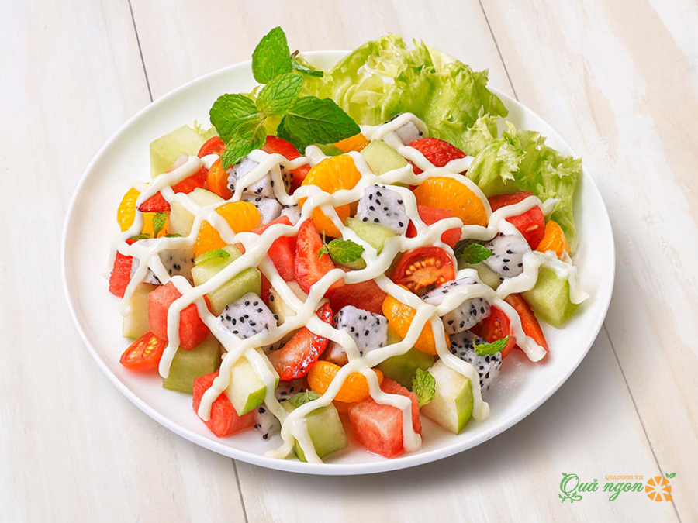
BÀI 8. CHẾ BIẾN THỰC PHẨM KHÔNG SỬ DỤNG NHIỆT

Slide 2
1. Kể tên các món ăn trong Hình 8.1 và cho biết điểm giống nhau trong cách thức chế biển.
2. Sự hao hụt dinh dưỡng của các món ăn này so với các món hầm, chiên có khác nhau không? Vì sao?
3. Đánh giá về tính an toàn thực phẩm trong các sản phẩm chế biến dạng này.

Slide 3
1. Kể tên các món ăn trong Hình 8.1 và cho biết điểm giống nhau trong cách thức chế biển.
2. Sự hao hụt dinh dưỡng của các món ăn này so với các món hầm, chiên có khác nhau không? Vì sao?
3. Đánh giá về tính an toàn thực phẩm trong các sản phẩm chế biến dạng này.
1.- Các món ăn trong hình là:
Hình | Món ăn
a | Hoa quả tươi cắt miếng
b | Sữa chua
c | Rau trộn (salad)
2. - Sự hao hụt dinh dưỡng của các món ăn này so với các món hầm, chiên có khác nhau.
- Các món ăn không sử dụng nhiệt để chế biến, như salad, thường giữ lại nhiều dưỡng chất hơn so với các món được hầm, chiên.
3. Tính an toàn của các sản phẩm chế biến dạng không sử dụng nhiệt phụ thuộc vào nhiều yếu tố, bao gồm nguyên liệu, quy trình chế biến, vệ sinh cá nhân và phương pháp bảo quản. Việc tuân thủ các nguyên tắc vệ sinh thực phẩm là chìa khóa để đảm bảo tính an toàn của sản phẩm.
- Điểm giống nhau trong cách thức chế biến các món trên là không sử dụng nhiệt.

Slide 4
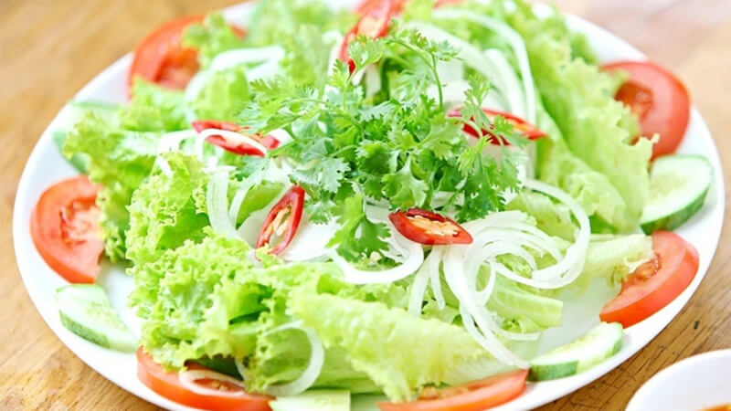
Đọc nội dung mục I, quan sát hình dưới đây và trình bày quy trình thực hiện và yêu cầu kĩ thuật của phương pháp chế biến thực phẩm trộn?
Trộn dầu giấm rau xà lách

Slide 5
BÀI 7. CHẾ BIẾN THỰC PHẨM KHÔNG SỬ DỤNG NHIỆT
I. Trộn
- Quy trình thực hiện món trộn là:
+ Bước 1. Sơ chế: nhặt, rửa sạch, gọt vỏ; một số nguyên liệu cần ngâm với nước muối loãng hoặc ướp muối, vắt ráo; tạo hình nguyên liệu cắt, thái, nạo phù hợp.
+ Bước 2. Chế biến: pha nước trộn; trộn các nguyên liệu với nhau cùng nước trộn hoặc một số gia vị.
+ Bước 3. Trình bày : Cho món trộn vào bát hoặc đĩa; trình bày theo sáng tạo cá nhân
- Yêu cầu kĩ thuật:
+ Trạng thái: miếng cắt từ cùng loại nguyên liệu đều nhau, không bị nát.
+ Màu sắc: hài hòa, đẹp mắt
+ Mùi vị: mùi thơm đặc trưng của nguyên liệu chính, cân bằng vị; vị vừa ăn.
+ Trình bày: gọn gàng, hấp dẫn, sáng tạo.

Slide 6
Thực hành chế biến món trộn
Món quả dầm
*Chuẩn bị
Nguyên liệu: dưa hấu, mót, dâu tây, xoài, bơ, táo, nho 100-150g; sữa đặc có đường 3 thìa; sữa chua 2 hộp trắng; muối tinh, đá bào; dưa sấy giòn; húng bạc hà, húng chanh và các loại vật liệu trang trí khác.
- Dụng cụ: dao nạo vỏ, dao thái, thớt, rổ, thìa canh, đũa, tô, dĩa, bát hoặc cốc; găng tay nylon, giấy ăn, nước rửa tay, nước rửa bát, khăn tay.

Slide 7
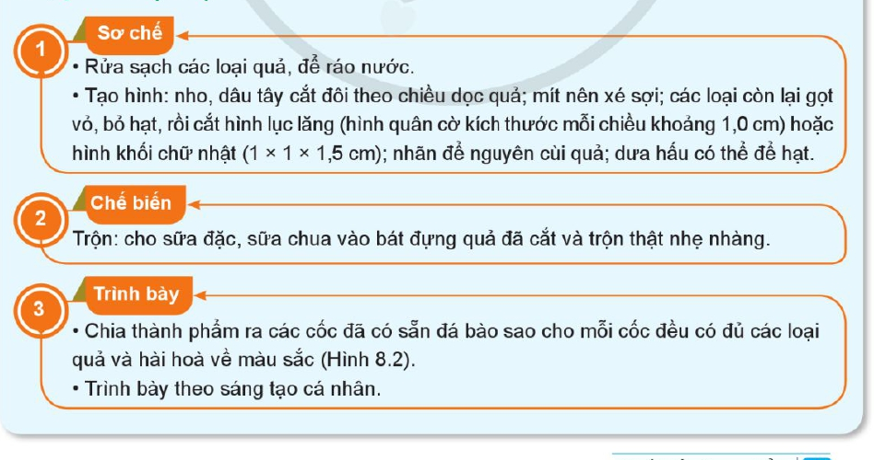
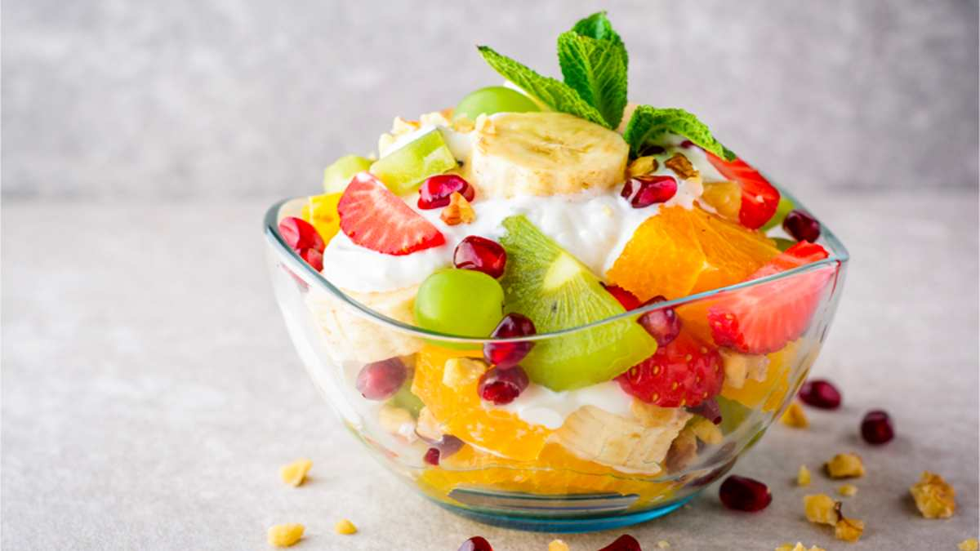
Quy trình thực hiện món quả dầm(trái cây dầm)
Hình 8.2. Món quả dấm

Slide 8
Khi chọn nguyên liệu để chế biến món quả dầm, em cần phải lưu ý đến những yêu cầu nào?
Hình 8.2. Món quả dấm

Slide 9
Khi chọn nguyên liệu để chế biến món quả dầm, em cần phải lưu ý đến những yêu cầu nào?
Khi chọn nguyên liệu để chế biến món quả dầm, có một số yêu cầu quan trọng mà bạn cần lưu ý:
- Chọn các loại quả tươi mới, không có dấu hiệu của sự hỏng hóc, mốc meo hoặc bất kỳ vết tổn thương nào. Quả nên có màu sắc tươi tắn và cảm giác đầy đặn khi chạm vào.
- Chọn quả ở đúng mức chín, không quá chín hoặc còn sống quá lâu. Quả chín đúng mức sẽ có hương vị tốt nhất và tạo ra một món quả dầm ngon.
- Đảm bảo các quả đã được rửa sạch trước khi sử dụng để loại bỏ bất kỳ chất cặn hoặc bụi bẩn nào.
- Kết hợp nhiều loại quả khác nhau để tạo ra một món quả dầm phong phú về hương vị và màu sắc. Sự đa dạng cung cấp nhiều chất dinh dưỡng khác nhau và làm cho món ăn trở nên hấp dẫn hơn.
Hình 8.2. Món quả dấm

Slide 10
1. Khi chia thành phẩm vào cốc, em sẽ làm như thế nào để phần nước dầm không dính lên miệng của cốc? Trong trường hợp bị dính, em sẽ xử lí như thế nào để đảm bảo vệ sinh?
2. Kể tên những thành phần dinh dưỡng chính có trong món quả dầm mà nhóm em đã thực hiện.
Hình 8.2. Món quả dấm

Slide 11
1. Khi chia thành phẩm vào cốc, em sẽ làm như thế nào để phần nước dầm không dính lên miệng của cốc? Trong trường hợp bị dính, em sẽ xử lí như thế nào để đảm bảo vệ sinh?
2. Kể tên những thành phần dinh dưỡng chính có trong món quả dầm mà nhóm em đã thực hiện.
1* Để phần nước dầm không dính lên miệng của cốc khi chia thành phẩm, bạn có thể thực hiện các cách sau:
- Khi chia thành phẩm, hãy sử dụng thìa để đặt phần trái cây vào cốc. Dùng thìa để giữ cho phần nước dầm không chảy ra ngoài miệng cốc.
- Đảm bảo bạn chia đều phần trái cây và phần nước dầm vào cốc một cách cân đối. Hãy chú ý không đổ quá nhiều nước dầm để tránh việc nước tràn ra khỏi cốc.
* Trong trường hợp phần nước dầm bị dính lên miệng của cốc, bạn có thể sử dụng nước ấm hoặc nước sạch để rửa sạch miệng cốc và loại bỏ nước dầm dính.
2. Những thành phần dinh dưỡng chính có trong món quả dầm bao gồm:
- Khoáng chất: Khoáng chất như kali, magiê từ các loại quả.
- Vitamin: Đa dạng loại vitamin như vitamin C từ các loại quả như cam, chanh, dâu, kiwi; vitamin A từ cà rốt; và các loại vitamin B từ các loại trái cây khác như chuối, dưa hấu.
- Chất xơ: Từ các loại quả và rau củ, giúp tăng cường tiêu hóa và duy trì sức khỏe đường ruột.
Hình 8.2. Món quả dấm

Slide 12
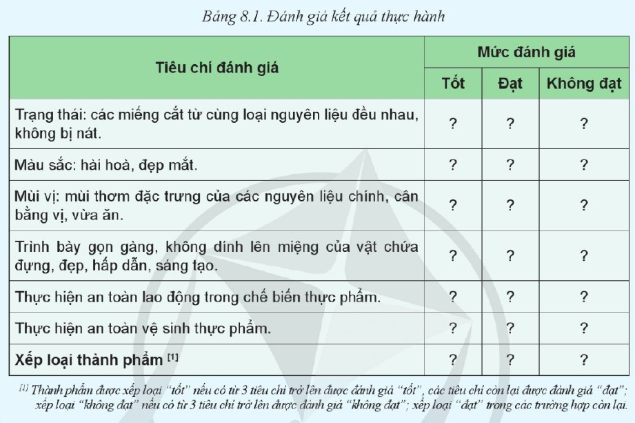

Slide 13
THỰC HÀNH
HS tiến hành thực hành thực hiện theo nhóm, mỗi nhóm làm món quả dầm bằng phương pháp chế biến trộn

Slide 14
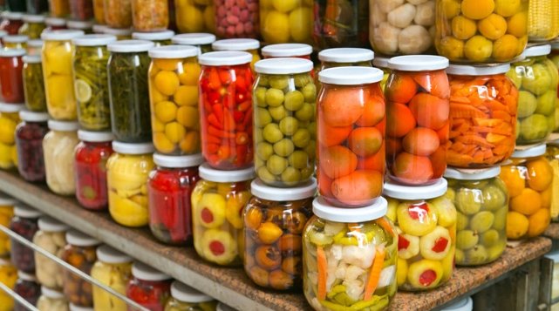
Đọc nội dung mục II và quan sát hình dưới đây, trình bày hiểu biết của em về phương pháp muối chua. Kể tên một số thực phẩm thường sử dụng để muối chua trong gia đình và địa phương em. Từ đó, hãy rút ra quy trình thực hiện và yêu cầu kĩ thuật của thực phẩm muối chua.
Rau củ muối chua

Slide 15
Đọc nội dung mục II và quan sát hình dưới đây, trình bày hiểu biết của em về phương pháp muối chua. Kể tên một số thực phẩm thường sử dụng để muối chua trong gia đình và địa phương em. Từ đó, hãy rút ra quy trình thực hiện và yêu cầu kĩ thuật của thực phẩm muối chua.
* Hiểu biết của em về phương pháp muối chua: là làm thực phẩm thực vật lên men vi sinh trong một thời gian cần thiết, tạo thành món ăn có vị khác hẳn vị ban đầu của thực phẩm.
* Một số thực phẩm thường sử dụng để muối chua trong gia đình và địa phương em: rau cải, cà pháo, dưa chuột.
* - Quy trình thực hiện lên men lactic là:
+ Bước 1. Sơ chế: nhặt, rửa sạch, gọt vỏ; cắt, thái phù hợp.
+ Bước 2. Chế biến: cho nguyên liệu đã sơ chế và một số gia vị phù hợp để tiến hành lên men lactic.
+ Bước 3. Trình bày : Cho món ăn vào bát hoặc đĩa; trình bày theo sáng tạo cá nhân
- Yêu cầu kĩ thuật:
+ Trạng thái: đặc trưng cho từng loại sản phẩm lên men.
+ Màu sắc: đặc trưng cho từng loại sản phẩm lên men.
+ Mùi vị: mùi thơm, hương chua dịu; vị chua dịu, hài hòa.
+ Trình bày: gọn gàng, hấp dẫn, sáng tạo.
Rau củ muối chua

Slide 16
BÀI 8. CHẾ BIẾN THỰC PHẨM KHÔNG SỬ DỤNG NHIỆT
II. Lên men lactic
* - Quy trình thực hiện lên men lactic là:
+ Bước 1. Sơ chế: nhặt, rửa sạch, gọt vỏ; cắt, thái phù hợp.
+ Bước 2. Chế biến: cho nguyên liệu đã sơ chế và một số gia vị phù hợp để tiến hành lên men lactic.
+ Bước 3. Trình bày : Cho món ăn vào bát hoặc đĩa; trình bày theo sáng tạo cá nhân
- Yêu cầu kĩ thuật:
+ Trạng thái: đặc trưng cho từng loại sản phẩm lên men.
+ Màu sắc: đặc trưng cho từng loại sản phẩm lên men.
+ Mùi vị: mùi thơm, hương chua dịu; vị chua dịu, hài hòa.
+ Trình bày: gọn gàng, hấp dẫn, sáng tạo.

Slide 17
Thực hành chế biến món muối chua dưa cải
*Chuẩn bị
- Nguyên liệu: cải bẹ xanh 1kg, hành củ tươi 100g; muối đường; nước.
- Dụng cụ: dao thái, thớt, nồi, vỉ, vại, thìa, đũa, rổ, thau, bát, bếp đun, găng tay chuyên dụng.

Slide 18
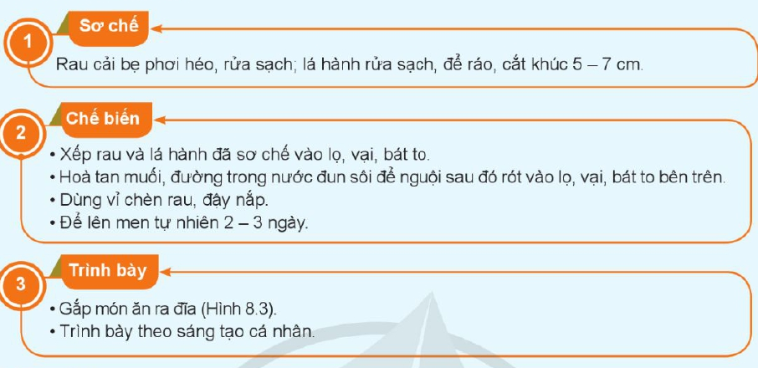
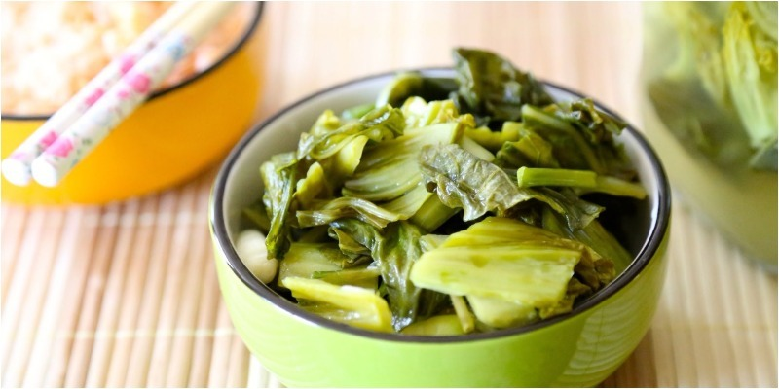
Quy trình thực hiện món rau cải muối chua
Hình 8.3. Rau cải muối chua

Slide 19
1.Vì sao trước khi muối cần phơi cho rau hơi héo?
2. Muối và đường cho vào rau trước khi lên men có tác dụng gì?
Hình 8.3. Rau cải muối chua

Slide 20
1.Vì sao trước khi muối cần phơi cho rau hơi héo?
2. Muối và đường cho vào rau trước khi lên men có tác dụng gì?
1. Giúp loại bỏ lượng nước dư thừa trong rau. Việc này giúp tăng cường quá trình muối hóa bằng cách loại bỏ nước từ rau, tạo điều kiện tốt cho vi khuẩn lên men phát triển và ức chế sự phát triển của vi khuẩn gây hại.
2. Muối: Tạo môi trường mặn, ức chế sự phát triển của vi khuẩn gây hại và tạo điều kiện cho vi khuẩn lactic phát triển.
- Đường: Cung cấp nguồn dưỡng chất cho vi khuẩn lên men, giúp chúng phát triển nhanh chóng và sản xuất axit lactic, tạo ra hương vị chua ngọt đặc trưng của muối dưa.
Hình 8.3. Rau cải muối chua

Slide 21
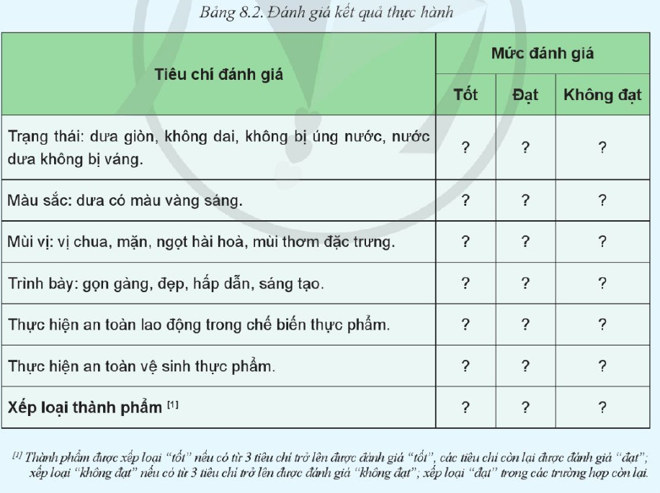

Slide 22
THỰC HÀNH
HS tiến hành thực hành thực hiện theo nhóm, mỗi nhóm làm món dưa cải muối chua bằng phương pháp chế biến lên men lactic

Slide 23
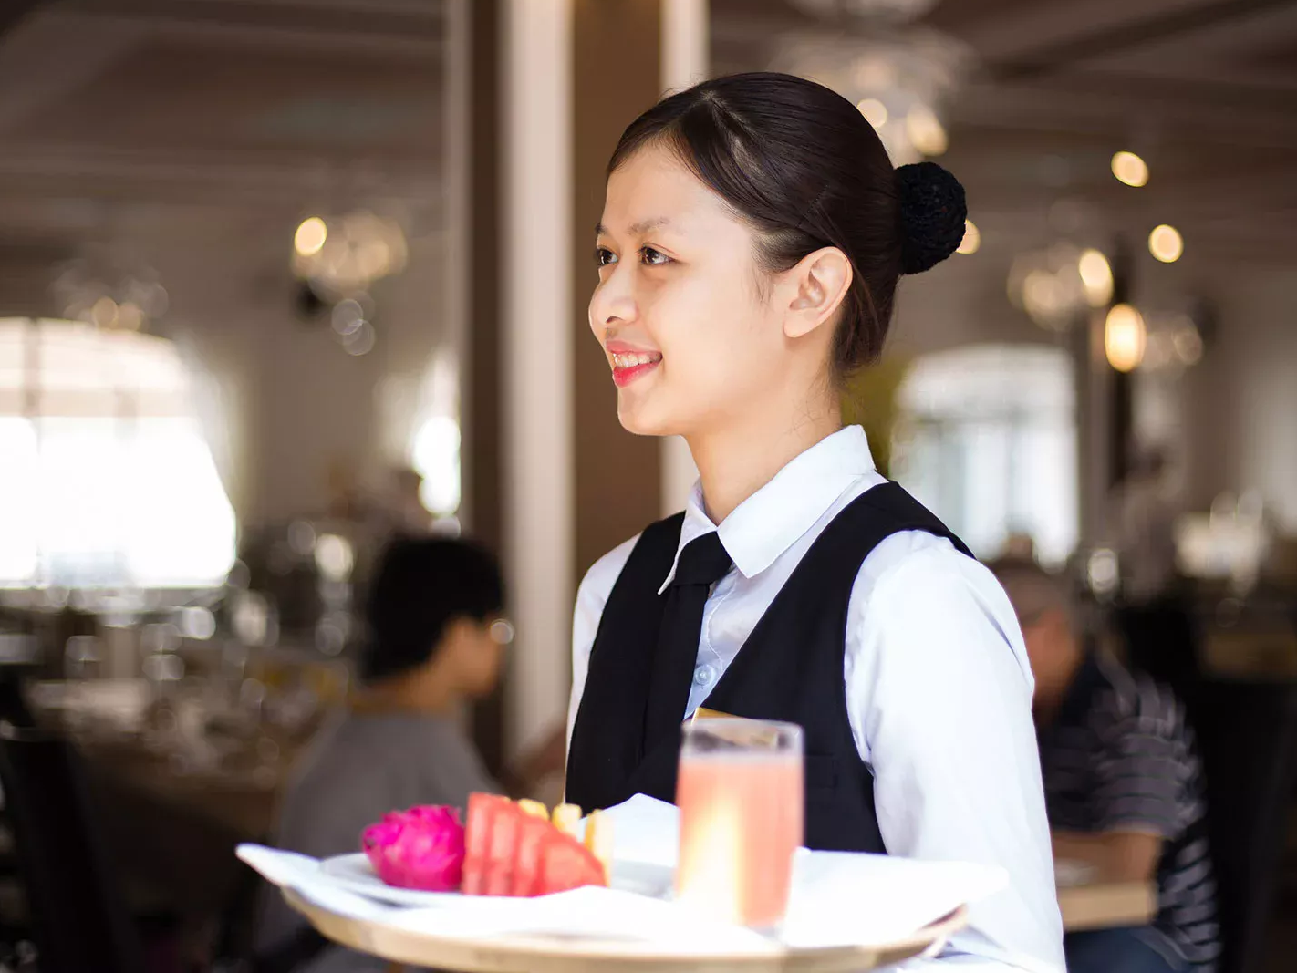
Nhân viên phục vụ đồ ăn uống là tên gọi dành cho những người làm công việc phục vụ khách hàng tại quầy thực phẩm và chuẩn bị món ăn, đồ uống đơn giản trong nhà hàng, quán cà phê, khách sạn, quầy ăn nhanh, nhà ăn, bệnh viện và các cơ sở khác. Tìm hiểu từ Internet, sách, báo,... và cho biết, em nhận thấy mình có phù hợp với công việc này không? Tại sao?
Nhân viên phục vụ đồ uống

Slide 24
Nhân viên phục vụ đồ ăn uống là tên gọi dành cho những người làm công việc phục vụ khách hàng tại quầy thực phẩm và chuẩn bị món ăn, đồ uống đơn giản trong nhà hàng, quán cà phê, khách sạn, quầy ăn nhanh, nhà ăn, bệnh viện và các cơ sở khác. Tìm hiểu từ Internet, sách, báo,... và cho biết, em nhận thấy mình có phù hợp với công việc này không? Tại sao?
Em nhận thấy mình phù hợp với nghề nhân viên phục vụ đồ ăn uống.
- Lí do:
+ Em có kĩ năng giao tiếp.
+ Em có khả năng làm việc trong môi trường nhanh nhạy.
+ Em có sự linh hoạt.
+ Em yêu thích làm việc với người khác
Nhân viên phục vụ đồ uống

Slide 25
LUYỆN TẬP
1. Phương pháp chế biến thực phẩm nào dưới đây không sử dụng nhiệt?
A. Hấp. B. Kho.
C. Nướng. D. Muối nén.
2. Quy trình thực hiện món trộn gồm các bước:
A. Chuẩn bị, chế biến, trình bày.
B. Chế biến, chuẩn bị, trình bày.
C. Trình bày, chế biến, chuẩn bị.
D. Trình bày, chuẩn bị, chế biến.

Slide 26
LUYỆN TẬP
1. Phương pháp chế biến thực phẩm nào dưới đây không sử dụng nhiệt?
A. Hấp. B. Kho.
C. Nướng. D. Muối nén.
2. Quy trình thực hiện món trộn gồm các bước:
A. Chuẩn bị, chế biến, trình bày.
B. Chế biến, chuẩn bị, trình bày.
C. Trình bày, chế biến, chuẩn bị.
D. Trình bày, chuẩn bị, chế biến.
1. Đáp án đúng là: D
Phương pháp chế biến thực phẩm không sử dụng nhiệt là: muối nén.
2. Đáp án đúng là: A
Quy trình thực hiện món trộn gồm các bước:
- Bước 1: Chuẩn bị
- Bước 2: Chế biến
- Bước 3: Trình bày

Slide 27
VẬN DỤNG
1. Kể tên những loại quả sẵn có ở địa phương em trong thời điểm hiện tại, lên thực đơn, tiến hành chế biến một món quả dầm.
2. Chụp ảnh hoặc quan sát lại từng công đoạn của quá trình lên men dưa cải. Nếm sản phẩm sau mỗi 12 tiếng. So sánh màu sắc, mùi, vị sản phẩm và dịch muối dưa qua quá trình lên men. Nhận xét.
3. Kể tên 3 loại rau, củ, quả có thể dùng để muối lên men lactic (không kẻ rau cải bẹ, rau cải củ).

